Slide 1
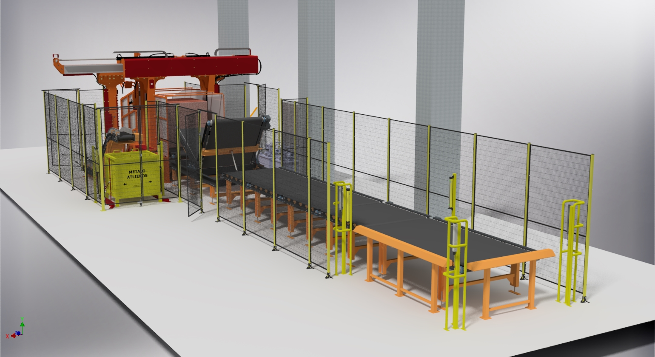

Robotizavimo ir automatizavimo svarba Lietuvos verslui
Reda Venskienė

Slide 2

Kodėl dabar yra tinkamas metas investuoti į automatizavimą?
Darbo jėgos trūkumas ir augantys atlyginimai:
Demografiniai pokyčiai – mažėjantis darbingo amžiaus gyventojų skaičius
Lietuvos darbo rinkoje mažėja jaunų darbuotojų, o vyresnio amžiaus žmonių dalis auga.
Emigracija daro įtaką verslui – dalis kvalifikuotų darbuotojų išvyksta į kitas ES šalis, kur atlyginimai didesni.
Prognozės rodo, kad 2030 m. Lietuvoje darbingo amžiaus žmonių skaičius sumažės apie 15%, todėl darbdaviai turės ieškoti alternatyvų.
Kaip tai susiję su automatizacija?
Įmonėms tampa sunkiau rasti reikiamą darbo jėgą, ypač rutininėms ir fiziškai sunkioms užduotims atlikti.
Robotizavimas ir automatizavimas leidžia kompensuoti darbo jėgos trūkumą ir išlaikyti gamybos apimtis.
Pavyzdys:
Įmonės, kurios anksčiau samdydavo 100 žmonių gamybos linijoje, dabar ieško alternatyvų, nes nėra pakankamai norinčių dirbti tokius darbus. Automatizuoti sprendimai leidžia sumažinti darbo jėgos poreikį perpus.

Slide 3
Darbo sąnaudų didėjimas – augantys atlyginimai ir papildomi kaštai (mokesčiai, socialinės garantijos...)
Vidutinis atlyginimas Lietuvoje per pastaruosius 5 metus išaugo daugiau nei 50%.
Darbo jėgos kaštai auga ne tik dėl atlyginimų, bet ir dėl didėjančių socialinių garantijų, mokesčių, pensijų kaupimo sistemų.
Palyginus su kaimyninėmis šalimis, Lietuvos įmonės jaučia didelį konkurencinį spaudimą, nes atlyginimai artėja prie Vakarų Europos lygių.
Kaip tai susiję su automatizacija?
Investicija į robotus ir automatines sistemas padeda sumažinti fiksuotus darbo kaštus ilgalaikėje perspektyvoje.
Automatizacija ne tik mažina išlaidas atlyginimams, bet ir sumažina klaidų kiekį, kas dar labiau optimizuoja gamybą.
Pavyzdys:
Jei darbuotojo mėnesinis atlyginimas sudaro 2000€, o vidutinė automatizavimo sprendimo investicija per metus siekia 50 000€, tai po 2–3 metų investicija atsiperka ir suteikia didesnį našumą nei žmogaus darbas ( neskaičiuojama ligos, išėjimai iš darbo ir t.t.).

Slide 4
Sunkumai pritraukiant kvalifikuotus specialistus – tam tikrų sričių darbuotojų trūkumas (ypač gamyboje, logistikoje)
Daugelis įmonių skundžiasi, kad nėra kvalifikuotų darbininkų, ypač pramonės ir logistikos sektoriuose.
Jauni specialistai vis dažniau renkasi IT, finansų ar kitus sektorius, todėl gamybos sektorius nebeturi pakankamai naujų darbuotojų.
Net ir turint kandidatų, daugelis neturi reikiamų įgūdžių dirbti su naujausia įranga ir sistemomis.
Kaip tai susiję su automatizacija?
Automatizuotos sistemos reikalauja mažiau darbuotojų, tačiau tam tikrų specialistų poreikis išlieka – čia svarbu investuoti į darbuotojų perkvalifikavimą.
Robotizuoti sprendimai padeda įmonėms sumažinti priklausomybę nuo darbuotojų rotacijos – ypač svarbu sezoniškai veikiančiose įmonėse.

Slide 5
Pavyzdys:
Lietuviškos pramonės įmonės patirtis
Metalo apdirbimo įmonė susidūrė su problema – trūko aukštos kvalifikacijos suvirintojų ir metalo apdirbimo specialistų. Įmonė nusprendė investuoti į robotizuotas suvirinimo ir CNC staklių valdymo sistemas.
Rezultatai po investicijos:
60% mažesnis priklausomumas nuo kvalifikuotų darbuotojų – dalį procesų perėmė robotai.
20% padidėjo gamybos našumas, nes automatizuotos linijos gali dirbti be pertraukų.
Sumažėjo broko lygis, nes automatizuoti suvirinimo robotai užtikrina tikslumą ir vienodą kokybę.
Tai rodo, kad net ir specifinių įgūdžių reikalaujančios gamybos įmonės gali sėkmingai prisitaikyti prie darbo jėgos trūkumo investuodamos į automatizaciją.

Slide 6
Kaip robotizacija/automatizacija didina įmonių efektyvumą, produktyvumą ir konkurencingumą?
Gamybos proceso optimizavimas
Kaip robotizacija/automatizacija padeda optimizuoti gamybą?
Robotizuotos/automatizuotos linijos gali dirbti 24/7 be pertraukų, sumažinant prastovų laiką.
Automatizuoti procesai leidžia gaminti nuosekliai ir išvengti gamybos trikdžių, nereikalingų darbo pertraukų.
Lankstumas gamyboje – galima greitai perkonfigūruoti linijas naujiems produktams.
Svarbus aspektas – spartesnis užsakymų įvykdymas, tai didina konkurencingumą.
Pavyzdys:
Automobilių dalių gamintojas, įdiegęs robotizuotas/automatizuotas suvirinimo ir surinkimo sistemas, padidino gamybos tempą 30% ir sumažino prastovų laiką perpus.

Slide 7
Mažesnė klaidų tikimybė ir didesnė kokybė
Žmonės pavargsta ir suklysta, o robotai – ne.
Automatizuoti sprendimai užtikrina maksimalų tikslumą.
Standartizuota kokybė – kiekvienas produktas pagamintas vienodai tiksliai.
Pavyzdys:
Elektronikos gamykla įsidiegė robotizuotas/automatizuotas litavimo linijas ir sumažino broko lygį nuo 5% iki mažiau nei 1% – tai padėjo išvengti tūkstančių eurų nuostolių.
Lietuvos elektronikos įmonė įsidiegė automatizuotą plokščių surinkimo ir testavimo liniją. Rezultatai:
Finansiniai skaičiavimai:
Jei įmonė kasmet pagamina 1 mln. gaminių, o broko sumažėjimas leidžia išvengti 30 000 € nuostolių per mėnesį, tai per metus sutaupoma 360 000 €.
Broko lygis sumažėjo nuo 4,5% iki 0,8%. Metinės sutaupytos sąnaudos: 200 000 € dėl sumažėjusio broko ir nereikalingų perdirbimų.

Slide 8
Energijos ir žaliavų taupymas
Kaip automatizacija/robotizacija padeda taupyti resursus?
Sena įranga suvartoja daugiau elektros energijos – net iki 30–50% daugiau nei modernios automatizuotos sistemos
Automatizuota gamyba leidžia tiksliai dozuoti ir optimizuoti medžiagas.
Mažiau atliekų, reiškia mažesnes gamybos sąnaudas.
Pavyzdys:
Maisto pramonės įmonė, automatizavusi pjaustymo ir fasavymo linijas, sumažino atliekų kiekį 25% ir ženkliai sumažino gamybos kaštus.

Slide 9
Metalo apdirbimo įmonė pakeitė seną CNC staklių parką moderniais automatizuotais sprendimais su AI valdymu.
Rezultatai:
Elektros sąnaudos sumažėjo 40%, nes naujos staklės dirba efektyviau.
Kasmet sutaupoma apie 100 000 € elektros sąskaitoms.
Žaliavų atliekų sumažėjimas – 15%, nes išmaniosios sistemos tiksliau optimizuoja medžiagų pjūvius.
Finansiniai skaičiavimai:
Jei gamybos cechas sunaudoja 500 000 kWh per mėnesį, o nauja įranga sutaupo 40%, tai per mėnesį sutaupoma 200 000 kWh.
Su vidutine elektros kaina 0,15 €/kWh, tai leidžia sutaupyti 30 000 € per mėnesį arba 360 000 € per metus.

Slide 10
Sėkmės istorijos – realūs įmonių pavyzdžiai:
Problema:
Įmonė, gaminanti metalines detales automobilių pramonei, susidūrė su darbuotojų trūkumu ir gamybos pajėgumų ribojimais.
Rankinis suvirinimas ir surinkimas buvo lėtas ir priklausomas nuo žmogiškųjų klaidų.
Augantis užsakymų kiekis negalėjo būti patenkintas laiku, kas lėmė klientų nepasitenkinimą.
Sprendimas:
Įmonė įdiegė robotizuotas suvirinimo stotis ir automatinės surinkimo linijos.
Automatizuotas kokybės tikrinimas sumažino poreikį papildomai peržiūrėti gaminius.
Rezultatai:
30% padidintas gamybos pajėgumas, nes robotai gali dirbti 24/7 be pertraukų.
50% sumažintas broko kiekis, nes robotai suvirina preciziškai ir nuosekliai.
Greitesnis užsakymų įvykdymas leido pritraukti naujų klientų.

Slide 11
Plastiko liejimo gamykla – individualizuota hidraulinės sistemos modernizacija
Problema:
Didelės energijos sąnaudos dėl pasenusios hidraulinės sistemos plastiko liejimo mašinose.
Daug broko dėl netikslaus slėgio reguliavimo, kas lėmė nuostolius ir nekokybišką produkciją.
Sprendimas:
Atnaujinta hidraulinė sistema su individualiai suprojektuotu kintamos eigos siurbliu, kuris prisitaiko prie apkrovos ir veikia tik tada, kai reikia.
Įdiegta nauja temperatūros kontrolės sistema, kuri padėjo sumažinti plastiko perkaitinimą ir susijusį broką.
Rezultatai:
30% sumažėjo elektros sąnaudos, nes siurblys naudoja energiją tik esant apkrovai.
50% mažiau broko, nes slėgis ir temperatūra reguliuojami preciziškai.
Greitesnis procesas, nes hidraulinės sistemos atsakas tapo efektyvesnis.

Slide 12
Medienos apdirbimo įmonė – automatiniai dulkių ištraukimo sprendimai sumažino atliekas 35%
Problema:
Didelis dulkių ir atliekų kiekis – rankinis surinkimas ir ištraukimo sistema buvo neefektyvi, o gamybinė aplinka neatitiko šiuolaikinių darbo sąlygų standartų.
Dideli medžiagų nuostoliai, nes smulkios pjuvenos nebuvo perdirbamos.
Sprendimas:
Įdiegta individualizuota automatinė dulkių ištraukimo ir filtravimo sistema, kuri atskiria smulkias pjuvenas ir leidžia jas perdirbti į briketus ar granules.
Sumontuotos reguliuojamos oro srauto sklendės, kurios įsijungia tik tada, kai dirba gamybos linijos, taip taupant energiją.
Rezultatai:
35% mažiau atliekų, nes anksčiau išmetamos pjuvenos yra perdirbamos.
20% mažesnės elektros sąnaudos, nes sistema dirba tik tada, kai to reikia.
Geriau išvalyta gamybinė aplinka, mažiau dulkių gamykloje, kas pagerino darbo sąlygas.

Slide 13
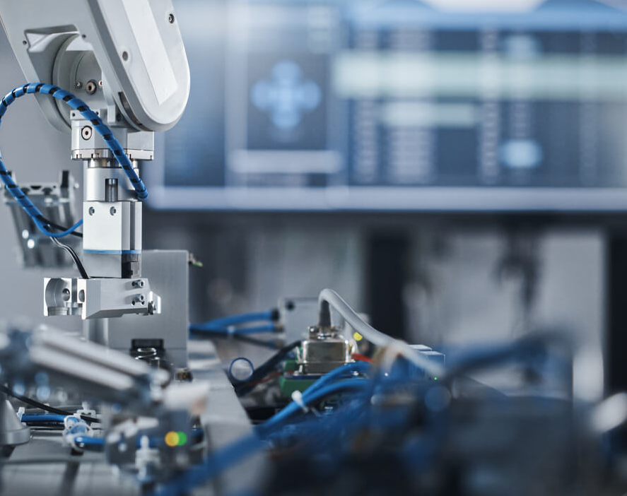
Dėkoju
Mes žinome
Reda Venskienė
reda@vakaruautomatika.lt
+37069594210

